Slide 1
İleri Programlama Teknikleri
Doç. Dr. Derya AVCI

Slide 2
Python Ekrana Yazdırma
Python programlama dilinde diğer dillerde olduğu gibi kullanıcı tarafından sonuçların görüntülenmesi gerekmektedir.
Python programlama dilinde kullanıcıların ekranda sonuçları görebilmesi için kullanılan ekrana yazdırma komutu print komutudur.
Bu komut ile konsol üzerinde verileri gösterme işlemi yapılmaktadır.

Slide 3
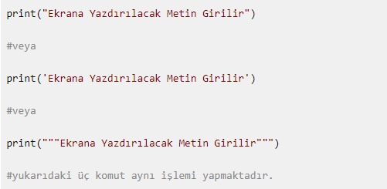
Print Fonksiyonu Kullanımı:
1- Herhangi bir metni yazmak için aşağıdaki yöntemler kullanılır.

Slide 4

2- Herhangi bir değişkeni ekrana yazdırmak için aşağıdaki yöntem kullanılır.
Değişkenler ekrana yazdırılırken tırnak işareti kullanılmaz. Değişken ismi parantez içerisine aynen yazılmaktadır.

Slide 5
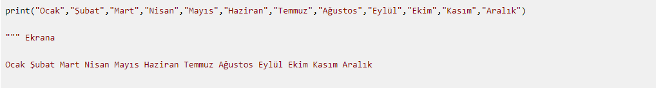
Örneğin: Birden fazla elemanı print paremetresi kullanarak yan yana yazdıralım.

Slide 6
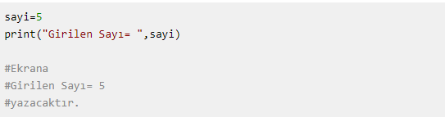
Değişken ile Belirli Bir Metni Ekrana Yazdırma
Değişken ile herhangi bir metni ekrana yazdırmak için , (virgül) işareti kullanılmaktadır. Örneğin: Kullanıcıdan bir sayı istedik ve bu sayının ne olduğunu "Girilen sayı = 5 " şeklinde göstermek için kullanılmaktadır.

Slide 7
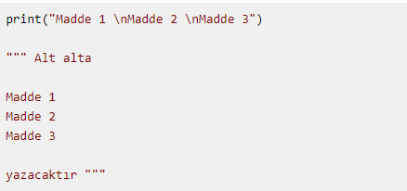
Print Fonksiyonu ile Alt Satıra Geçme
Print fonksiyonu içinde alt satıra geçmek için \n kullanılmaktadır. En çok kullanılan parametrelerden biridir.

Slide 8
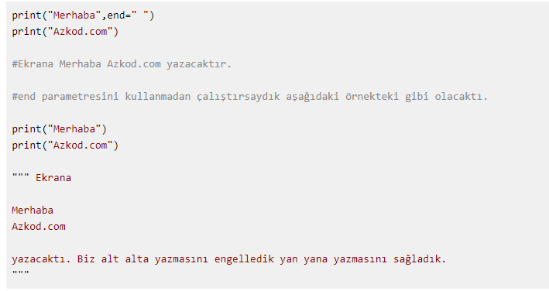
Print Fonksiyonu End Parametresi
Print fonksiyonu içerisinde end parametresini bulundurmaktadır.
Varsayılan olarak bulundurulan end parametresi alt satıra geçme işlemi için kullanılmaktadır.
Yani hiçbir değer yazmasak bile bizim görmediğimiz bir end parametresi bulunmakta ve alt satıra geçme işlemi yapmaktadır.
Biz end parametresini kullanarak varsayılan değeri değiştirebiliriz. Örneğin boşluk bırakarak yazıları yan yana yazdırma işlemi yapabiliriz.

Slide 9
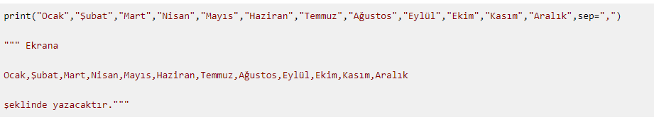
Sep Parametresi
Print fonksiyonu içerisinde birden fazla eleman olabileceği ayları yazdırılarak gösterilmişti. Bu parametre ile birden fazla elemanı yazdırırken aralarına istediğimiz karakteri koyma işlemi yapabileceğiz.
Örneğin yukarıdaki örneğimizde ayları yazdırdığımızda aralarında birer boşluk atarak ekrana yazma işlemi yapmıştı. Biz aralarına virgül veya istediğimiz herhangi bir karakteri yazdırmak ister isek sep parametresini kullanırız.

Slide 10
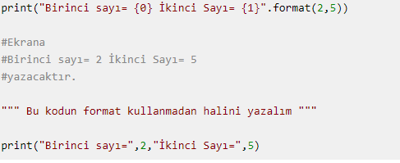
Format Metodu
Format metodu biçimli olarak yazdırmak için kullanılmaktadır. Daha doğrusu yazdırma işlemlerinde karmaşayı önlemek içinde kullanılır.
Formatlı kullanımda ekrana yazdırılacak değerler {0} 'dan başlayarak artarak eleman sayısına göre devam etmektedir. Çift tırnaktan sonra .format yazılır ve içerisine sırasıyla ya değişken ya da değerler girilerek 0. indisten itibaren başlayarak değerleri yazma işlemi yapar.

Slide 11
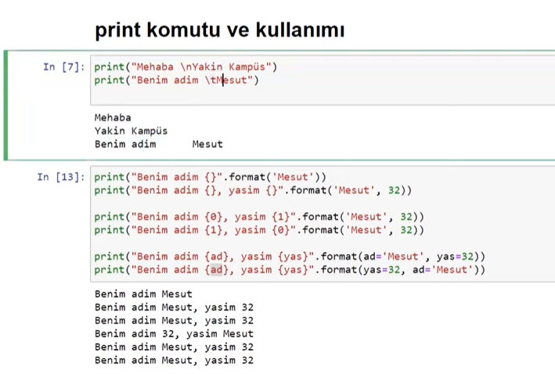

Slide 12
Python Veri Girişi
Python programlama dilinde tüm programlama dillerinde olduğu gibi veri girişi kullanıcıyı etkin kılmak ve kullanıcı ile etkileşim halinde olmak için veri girişi yapılabilmektedir.
Python programlama dilinde veri girişi input() fonksiyonu ile yapılmaktadır. Bu fonksiyon ile kullanıcıdan veri alırken aldığımız veri bir değişkene atanmak zorundadır.
İnput fonksiyonu kullanıcıdan metinsel ve sayısal veriler almak için kullanılabilmektedir.

Slide 13

İnput Fonksiyonu Kullanımı
İnput fonksiyonunu kullanırken bir değişkene atanması gerekir.

Slide 14
Python Sayısal Veri Girişi
İnput fonksiyonuna herhangi bir işlem yapmaz isek metinsel veri girişi şeklinde alacaktır.
Biz metinsel verilerin türünü int() fonksiyonu kullanarak sayısal veri türüne çevireceğiz. Burada kullanıcıdan veriyi alırken input() fonksiyonu'nu int() fonksiyonu içerisinde alarak kullanacağız ve aldığımız veri sayısal ifadeye dönüşmüş olacak.

Slide 15
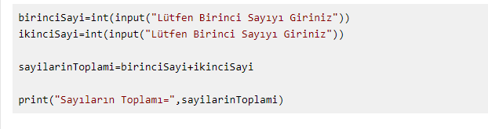
Örneğin:
Aşağıdaki örnekte iki sayı girdirilmesi istenmektedir. Örneğin: Kullanıcı
sayıyı:10, 2. sayıyı 20 girerse ekrana Sayıların Toplamı=30 yazacaktır.

